Slide 1


L’application de l'IA pour l'analyse et la prédiction des défauts dans les systèmes de distribution électrique
Réalisé par : AHANSAL ZAKARIA et TABZIOUI OUSSAMA
Les membres des jury :
Pr. Moulay Driss El oudghiri
Pr. Hamid Bourray
Pr. Zakaria Lahbi
M. KHTOU Otmane
Encadré par :
Pr. Moulay Driss El oudghiri
M. KHTOU Otmane
Annee Universitaire 2024/2025
Dans un monde de plus en plus dépendant de l’électricité, la fiabilité des réseaux de distribution est devenue cruciale. Les interruptions peuvent avoir des conséquences graves. Or, les méthodes classiques de détection ne sont plus suffisantes.
Notre solution : Intégrer l’intelligence artificielle pour détecter et prédire les défauts de manière automatique, rapide et fiable.

Slide 2

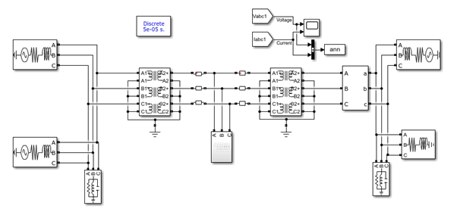
Introduction Générale
Dans un monde de plus en plus dépendant de l’électricité, la fiabilité des réseaux de distribution est devenue cruciale. Les interruptions peuvent avoir des conséquences graves. Or, les méthodes classiques de détection ne sont plus suffisantes.
Encadré par :
Professeur : Moulay Driss El oudghiri
Professeur : KHTOU Otmane
Réalisé par :
AHANSAL ZAKARIA
TABZIOUI OUSSAMA
Annee Universitaire 2024/2025
Notre solution : Intégrer l’intelligence artificielle pour détecter et prédire les défauts de manière automatique, rapide et fiable.
L’application de l'IA pour l'analyse et la prédiction des défauts dans les systèmes de distribution électrique

Slide 3
Problématique
Les lignes électriques peuvent présenter différents défauts : courts-circuits, défauts de phase, défauts à la terre, etc.
Question clé : Comment créer un système intelligent capable de reconnaître ces défauts prealablement à partir des signaux mesurés ?

Slide 4
Objectifs du Projet
Détection automatique des défauts
Réduction des temps d’arrêt
Classification de leurs types
Optimisation de la maintenance
Notre solution : Intégrer l’intelligence artificielle pour détecter et prédire les défauts de manière automatique, rapide et fiable.

Slide 5
Architecture Générale du Système
Données simulées
(courants, tensions)
Interface utilisateur
(Streamlit)
Modèles ML et DL
L’architecture du système repose sur une chaîne complète allant de la génération des données à l’interface d’utilisation. Elle combine plusieurs couches : acquisition de données, traitement, entraînement IA, prédiction, visualisation.

Slide 6
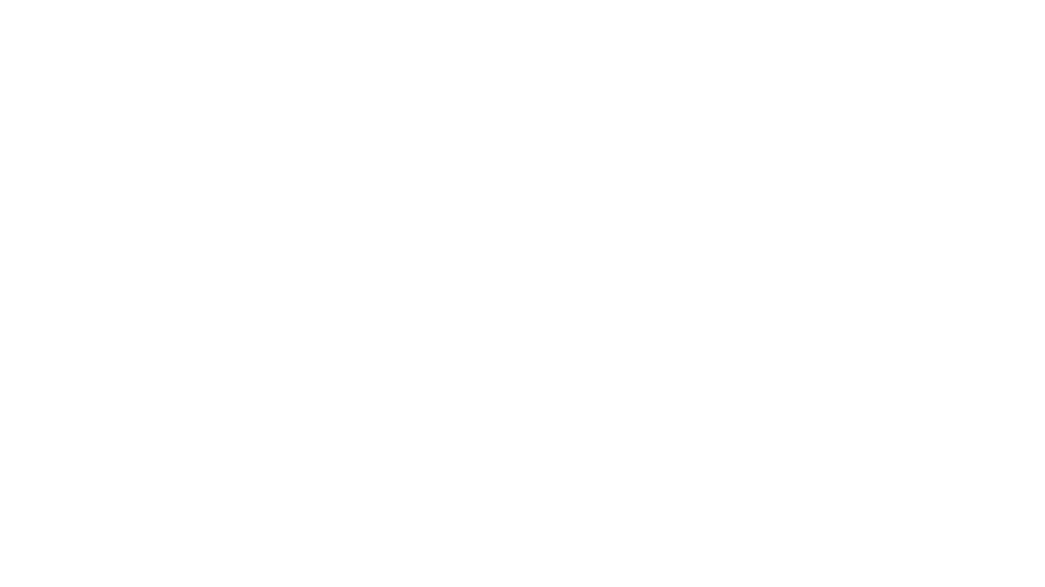
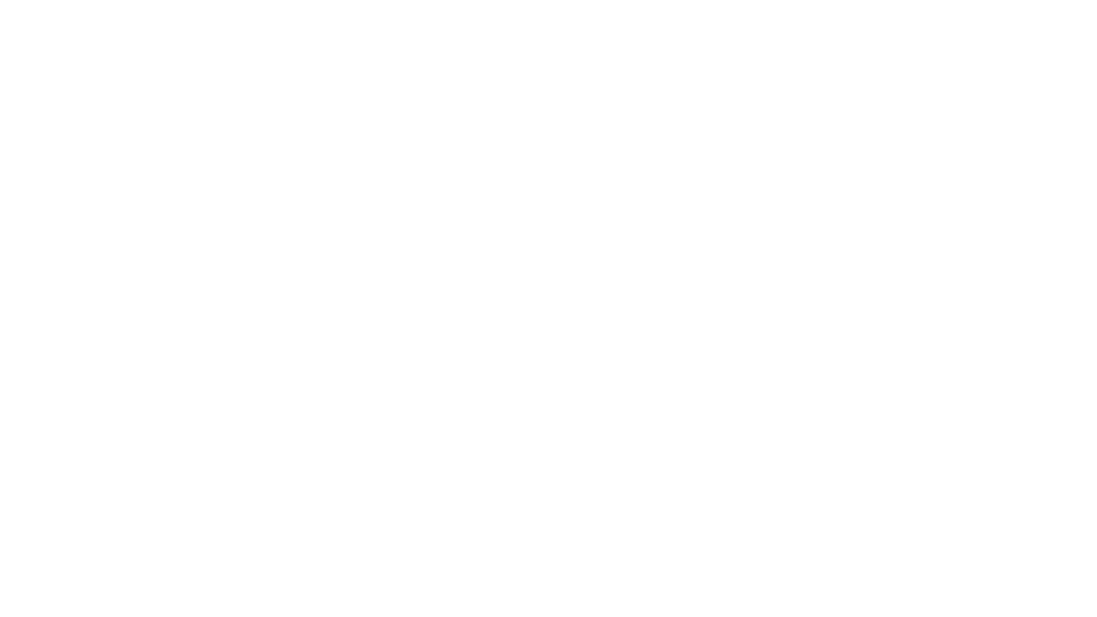








Technologies Utilisées
Scikit-learn
Python
Jupyter
Colab
TensorFlow
Github
Pandas
StreamLit

Slide 7
Simulation et Constitution du Dataset
Le dataset a été généré avec MATLAB/Simulink en simulant plusieurs défauts types : LG, LL, LLG, LLL, LLLG.
Mesures :
courants (Ia, Ib, Ic), tensions (Va, Vb, Vc)
Étiquettes :
0 (No Fault)
à 6 (LLLG)

Slide 8
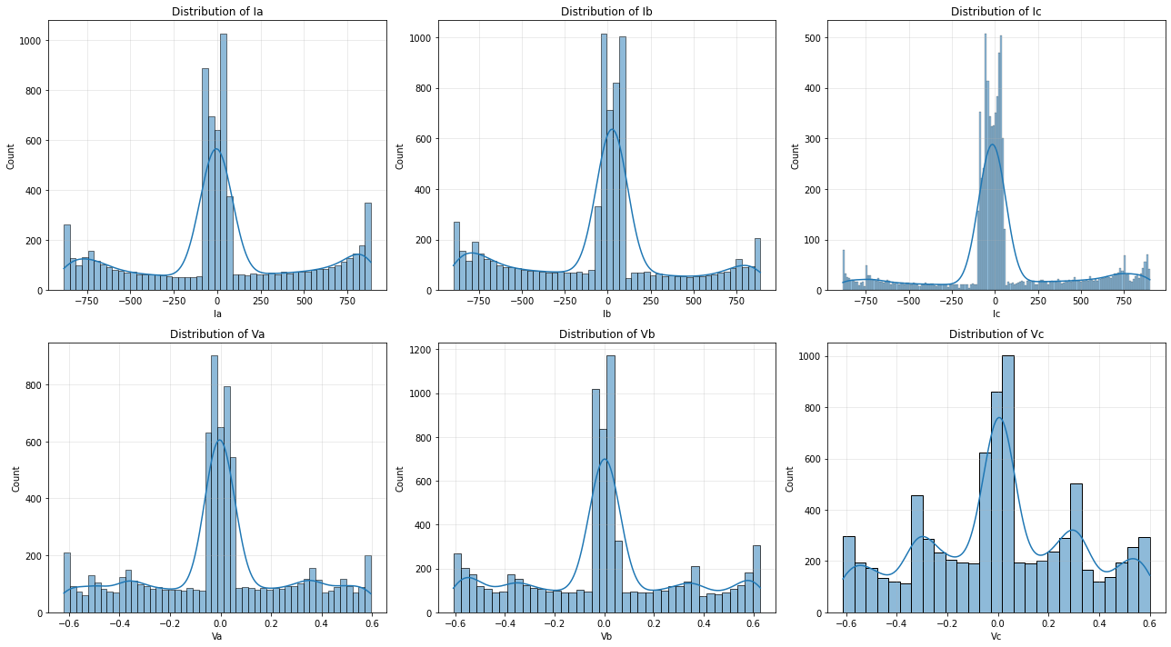
Prétraitement des Données
Nettoyage des valeurs aberrantes
Encodage des labels
Normalisation [0–1]
Division en train/test

Slide 9
Analyse Exploratoire

Slide 10
Méthodologie Générale
Entraînement des modèles
2. Validation croisée
3. Évaluation (Accuracy, F1, etc.)
4. Comparaison & optimisation

Slide 11
Modèles Machine Learning Testés
KNN
SVM (Linear / RBF / optimisé)
Decision Tree / Random Forest
Logistic Regression / SGD
XGBoost / Naive Bayes
ML models | Accuracy | ML Models | Accuracy
Decision Tree | 81.31 % | SVM (Linear) | 61.28 %
KNN | 84.11 % | SVM (RBF) | 80.61 %
Logistic Regression | 37.19 % | SGD Classifier | 32.36 %
Naive Bayes | 80.10 % | XGBoost | 84.42 %
Random Forest | 85.95 % | SVM (Optimized) | 86.84%

Slide 12
Meilleur modèle ML : SVM optimisé
Le SVM avec noyau RBF (C=100, gamma=1) offre :
Accuracy : 86.84 %
F1-score pondéré : 0.868
Faibles erreurs sur classes majoritaires

Slide 13
Comparaison des Modèles ML
Très bonnes performances aussi :
Autres
KNN
RF
SVM
(Optimized)
80% <
80.61 %
84.11 %
84.42 %
86.84 %
SVM (RBF)
XGB

Slide 14
Introduction au Deep Learning
Pour modéliser des relations complexes, nous avons utilisé plusieurs architectures de réseaux de neurones profonds (FNN, CNN, GRU, LSTM). Ces modèles apprennent automatiquement les représentations à partir des données brutes.

Slide 15
Modèles Deep Learning Testés
FNN
CNN
GRU
LSTM
\\\\\\
DL Models | Accuracy
FNN | 84.36 %
CNN | 82.96 %
LSTM | 81.4 %
GRU | 81.2%
ImprovedFNN | 80.93%
AdvancedCNN | 81.63%

Slide 16
Comparaison des Modèles DL
Très bonnes performances aussi :
LSTM
FNN
80.93%
81.4 %
82.96 %
84.36 %
GRU
CNN

Slide 17
Modèles AI Testés
Le Deep Learning (DL) n’a pas surpassé les modèles classiques de Machine Learning (ML)
ML models | Accuracy | ML Models | Accuracy | DL Models | Accuracy
Decision Tree | 0.8131 | SVM (Linear) | 0.6128 | FNN | 84.36 %
KNN | 0.8411 | SVM (RBF) | 0.8061 | CNN | 82.96 %
Logistic Regression | 0.3719 | SGD Classifier | 0.3236 | LSTM | 81.4 %
Naive Bayes | 0.8010 | XGBoost | 0.8442 | GRU | 81.2%
Random Forest | 0.8595 | SVM (Optimized) | 0.8684 | ImprovedFNN | 80.93%

Slide 18
DL ou ML ? Tout Dépend des Données
Le Deep Learning (DL) n’a pas surpassé les modèles classiques de Machine Learning (ML)
DL nécessite beaucoup plus de données pour être efficace.
Avec un dataset de taille moyenne : ML fonctionne très bien DL surapprend ou généralise mal
Pour des données moyennes : ML = Plus simple, plus rapide, plus performant DL = Trop complexe pour peu de données
ML models | Accuracy | ML Models | Accuracy | DL Models | Accuracy
Decision Tree | 0.8131 | SVM (Linear) | 0.6128 | FNN | 84.36 %
KNN | 0.8411 | SVM (RBF) | 0.8061 | CNN | 82.96 %
Logistic Regression | 0.3719 | SGD Classifier | 0.3236 | LSTM | 81.4 %
Naive Bayes | 0.8010 | XGBoost | 0.8442 | GRU | 81.2%
Random Forest | 0.8595 | SVM (Optimized) | 0.8684 | ImprovedFNN | 80.93%

Slide 19
Interface Utilisateur – Streamlit
Visualisation des résultats
Permet de tester les modèles
Sélection dynamique du classifieur

Slide 20
Interface Utilisateur – Streamlit
Visualisation des résultats
Permet de tester les modèles
Sélection dynamique du classifieur

Slide 21
Limites du Travail
Données simulées, non réelles
Classes minoritaires sous-représentées
Modèles sensibles aux paramètres
Time computationnel élevé (GRU, LSTM)
SVM > RF ≈ XGB > KNN > autres

Slide 22
Conclusion
L’intelligence artificielle permet une détection plus fiable, plus rapide, et adaptable aux défauts électriques. Le modèle SVM optimisé et les réseaux FNN / LSTM offrent les meilleures performances.
SVM > RF ≈ XGB > KNN > autres

Slide 23
L’application de l'IA pour l'analyse et la prédiction des défauts dans les systèmes de distribution électrique
Réalisé par : AHANSAL ZAKARIA et TABZIOUI OUSSAMA
Les membres des jury :
Pr. Moulay Driss El oudghiri
Pr. Hamid Bourray
Pr. Zakaria Lahbi
M. KHTOU Otmane
Encadré par :
Pr. Moulay Driss El oudghiri
M. KHTOU Otmane
Annee Universitaire 2024/2025
Dans un monde de plus en plus dépendant de l’électricité, la fiabilité des réseaux de distribution est devenue cruciale. Les interruptions peuvent avoir des conséquences graves. Or, les méthodes classiques de détection ne sont plus suffisantes.
Notre solution : Intégrer l’intelligence artificielle pour détecter et prédire les défauts de manière automatique, rapide et fiable.

